Slide 1



내가 기획한 ICT가
세상을 바꾼다면?
SW개발/HW제작 설계서
프로젝트 명 :
0000. 00. 00
(팀명) - 팀원성명
Mentor O O O

Slide 2


샘플 1
샘플 1
수행 단계별 주요 산출물
단계 | 산출물 | 일반 | 응용 소프트웨어 | 응용 하드웨어
 |  | ∙모바일 APP ∙Web 등 | ∙빅데이터 ∙인공지능 ∙블록체인 등 | ∙IoT ∙로봇 ∙드론 등
환경 분석 | 시장/기술 환경 분석서 | △ | △ | △
 | 설문조사 결과서 | △ | △ | △
 | 인터뷰 결과서 | △ | △ | △
요구사항 분석 | 요구사항 정의서 | ○ | ○ | ○
 | 유즈케이스 정의서 | ▲ | ▲ | ▲
아키텍처 설계 | 서비스 구성도(시스템 구성도) | ○ | ○ | ○
 | 서비스 흐름도(데이터 흐름도) | △ | ○ | △
 | UI/UX 정의서 | △ | △ | △
 | 하드웨어/센서 구성도 | - | - | ○
기능 설계 | 메뉴 구성도 | ○ | ○ | ○
 | 화면 설계서 | ○ | ○ | △
 | 엔티티 관계도 | ○ | ○ | △
 | 기능 처리도(기능 흐름도) | ○ | ○ | ○
 | 알고리즘 명세서/설명서 | △ | ○ | ○
 | 데이터 수집처리 정의서 | - | ○ | -
 | 하드웨어 설계도 | - | - | ○
개발 / 구현 | 프로그램 목록 | ○ | ○ | ○
 | 테이블 정의서 | ○ | ○ | △
 | 핵심 소스코드 | ○ | ○ | ○
※ ○ 필수, △ 선택

Slide 3
| 기능 처리도(기능 흐름도)
라즈베리파이
서버
살균기
안드로이드
데이터 DB 저장
“온도/습도 확인” 선택
사람 좌표, 위치 정보 전달
온도/습도 정보 앱에 전달
딥러닝 학습
살균 명령 전송
“즉각 살균” 선택

Slide 4
라즈베리파이
서버
살균기
안드로이드
데이터 DB 저장
“온도/습도 확인” 선택
사람 좌표, 위치 정보 전달
온도/습도 정보 앱에 전달
딥러닝 학습
살균 명령 전송
“즉각 살균” 선택

Slide 5
| 알고리즘 명세서
Program start
O 사람 탐지 알고리즘 시나리오
1. 프로그램이 실행되면 라즈베리파이 카메라를 통해 살균기를 탐지한다. 이때 yolo-custom 모델을 사용해 탐지한다.
2. 라즈베리파이 카메라로부터 프레임을 받는다.
3. Yolo v3 tiny를 사용해 사람 객체를 탐지한다.
4. 사람이 탐지되지 않으면 다음 프레임으로 넘어 가 판단한다.
5. 사람이 탐지되면 살균기 위치를 기반으로 사람 객체 위치 라벨링을 계산해 사람이 탐지된 좌표값과 위치 라벨링 값을 서버로 전송한다.
① 살균기 탐지
New frame
② 사람탐지 시도
Yolo v3 tiny를 사용해 사람이 탐지된다면
False
True
③ 살균기 위치 기반 사람 위치 라벨링 계산 후 데이터 서버에 전송
Next frame

Slide 6
O 사람 탐지
Program start
① 살균기 탐지
⑥ input eye frame in model2
New frame
② 사람탐지 시도
Yolo v3 tiny를 사용해 사람이 탐지된다면
False
True
③ 살균기 위치 기반 사람 위치 라벨링 계산 후 데이터 서버에 전송
④ get face landmark and eye frame points
If the model's value is the corresponding value for the top of the head picture, it lasts more than 5 seconds
If you blink less than 15 times a minute
Next frame
If the model value for both eyes is 0.1 for more than two seconds
True
True
True
⑦ Play Voice Notifications
⑤ Play Voice Notifications

Slide 7
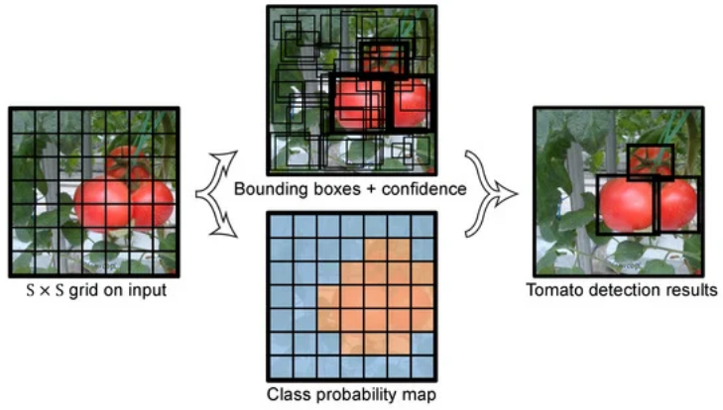
| 알고리즘 상세 설명서
o 사람 탐지 – YOLO v3 Tiny 알고리즘
입력이미지를 S x S의 Grid cells로 나눈다.
미리 설정된 개수의 boundary boxes를 예측한다.
Conditional class probabilities를 예측한다.
임계값 이상의 박스만 표기한다.
Yolo Tiny 버전의 경우 Yolo보다 정확도가 낮지만 라즈베리파이 같은 임베디드 시스템에서는 속도 개선의 효과를 볼 수 있어 Yolo Tiny 버전을 사용했다.

Slide 8
| 프로그램 - 목록
기능 분류 | 기능번호 | 기능 명
LOG (login) | LOG-01 | 사용자 인증
COM (command) | COM-01 | 즉각 살균 기능
CON (confirmation) | CON-01 | 온도 확인
 | CON-02 | 습도 확인
 | CON-03 | 사용자 활동 패턴 확인
 | CON_04 | 카메라 영상 확인

Slide 9
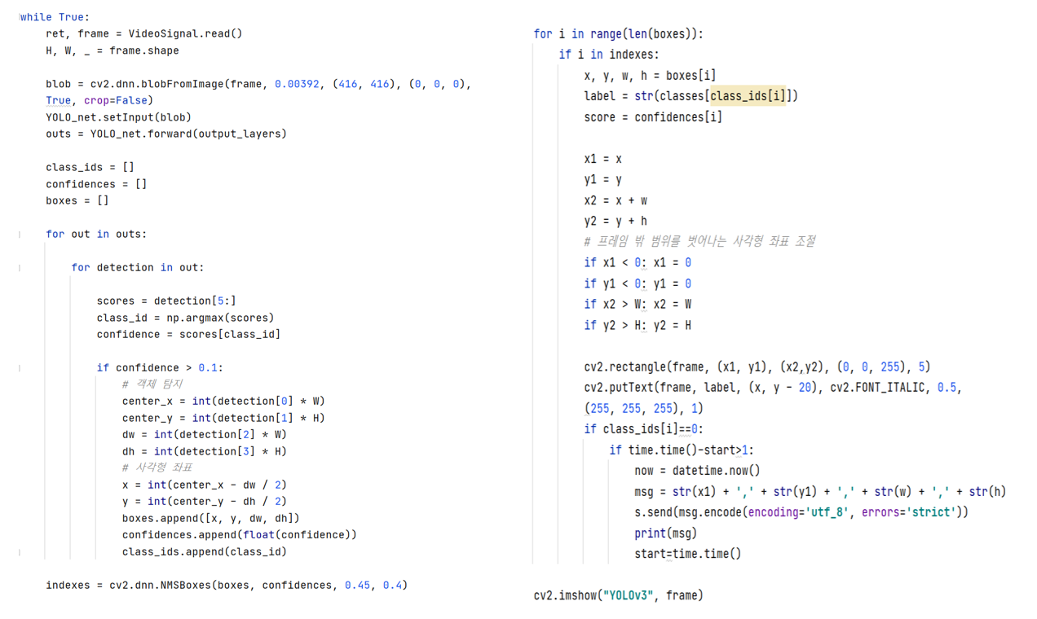
| 핵심소스코드(1)

Slide 10
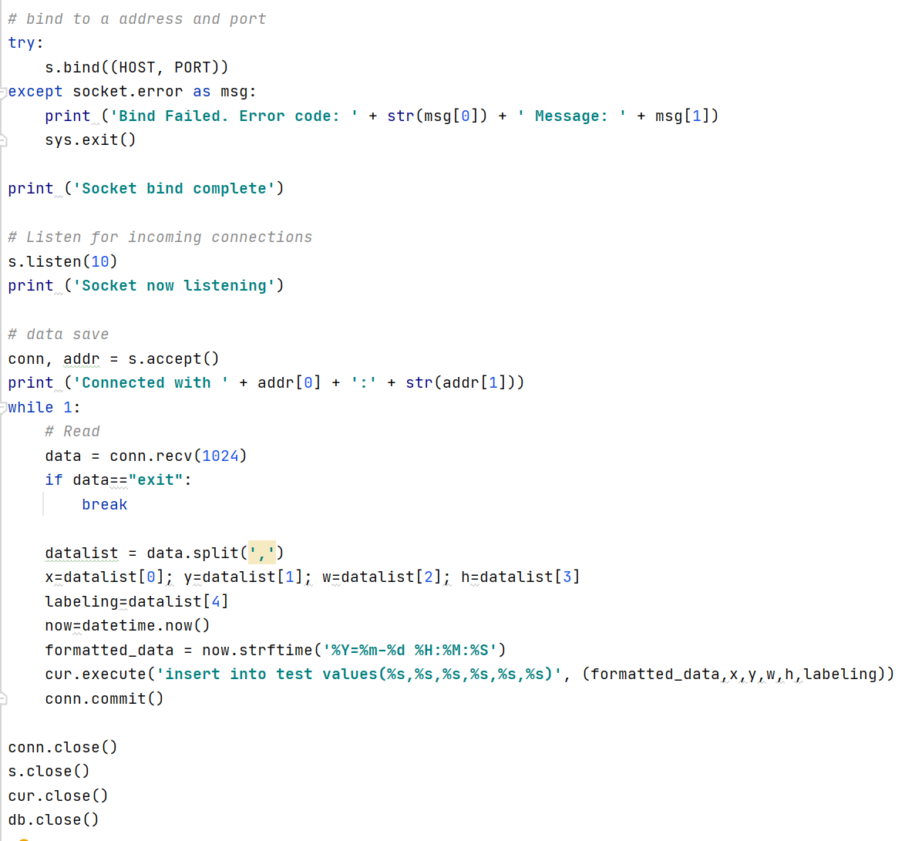
| 핵심소스코드(2)
O 서버에서 데이터 처리 소스코드 ① 카메라용 라즈베리파이에서 사람이 인식되면 그 사람의 좌표값과 위치 라벨링 값을 소켓통신을 통해 서버로 전송한다. ② 서버에서는 데이터를 받아 데이터베이스에 저장할 수 있는 형태로 데이터를 전처리한다. ③ 현재 시간을 문자열 포맷팅 한다. ④ 전처리한 데이터와 현재 시간을 데이터베이스에 저장한다.

Slide 11
| 참조- 개발 환경 및 설명
구분 |  | 항목 | 적용내역
S/W 개발환경 | 스마트폰 App 개발 | Android Studio (3.4.2) | Android application 프로그램 개발
 |  | 안드로이드 OS(10.0) | 스마트폰 운영체제
 | AWS 서버 | PHP(5.6.40) | 알림 기록 조회를 위한 모듈 작성
 |  | MySQL(5.7.31) | 알림 기록, 유저 정보, 영상 정보를 저장 및 관리하는 데이터베이스
 |  | Apache(2.4.29) | 알림 기록 조회 웹 페이지를 구동하는 웹 서버
 |  | 서버 운영체제 | Ubuntu 18.04 LTS
 |  | Putty | 클라우드 서버 Ubuntu 원격 접속용 툴
 | 딥러닝 학습 | 서버 운영체제 | Ubuntu 18.04 LTS
 |  | Putty | 클라우드 서버 Ubuntu 원격 접속용 툴
H/W 구성 장비 | 디바이스 | 스마트폰 (안드로이드) | 사용자에게 서비스를 직접적으로 제공하는 End Device
 |  | 라즈베리 파이 | 캡쳐된 프레임을 딥러닝 연산 서버로 전송하는 라즈베리 파이 서버
 |  | 라즈베리 파이 카메라 모듈 | 라즈베리 파이에 연결되어 프레임을 캡쳐하고, 실시간 스트리밍을 위해 사용하는 카메라 모듈
 | 통신 | 무선 랜 어댑터 | 스마트폰과 웹서버 통신
 | 서버 | 딥러닝 서버 | SW 개발 및 객체 인식 알고리즘, 얼굴 인식 알고리즘 연산을 위한 서버
 |  | 그래픽 카드 | GTX 1660 SUPER 전송받은 프레임을 병렬적으로 계산하기 위해 사용하는 그래픽 카드.

Slide 12
내가 기획한 ICT가
세상을 바꾼다면?
Thank you

